Slide 1
Modernizuota TPDRIS ir TPDR

Slide 2
Klausimų aptarimas

Slide 3
TPD derinimo eigoje, keliant naujus dokumentus, buvo pasirinkta ne versijavimas, o TPD sprendiniai pateikti neaktualizuojant seną versiją (per apsirikimą). Buvo pridedami tik keli papildomi dokumentai, atliepiant į Komisijos narių pastabas. TPD derinimo terminas automatiškai buvo pratęstas.
Versijuojant sprendinius – terminai nesikeičia
„Atsukant“ procesą – terminai skaičiuojami iš naujo

Slide 4
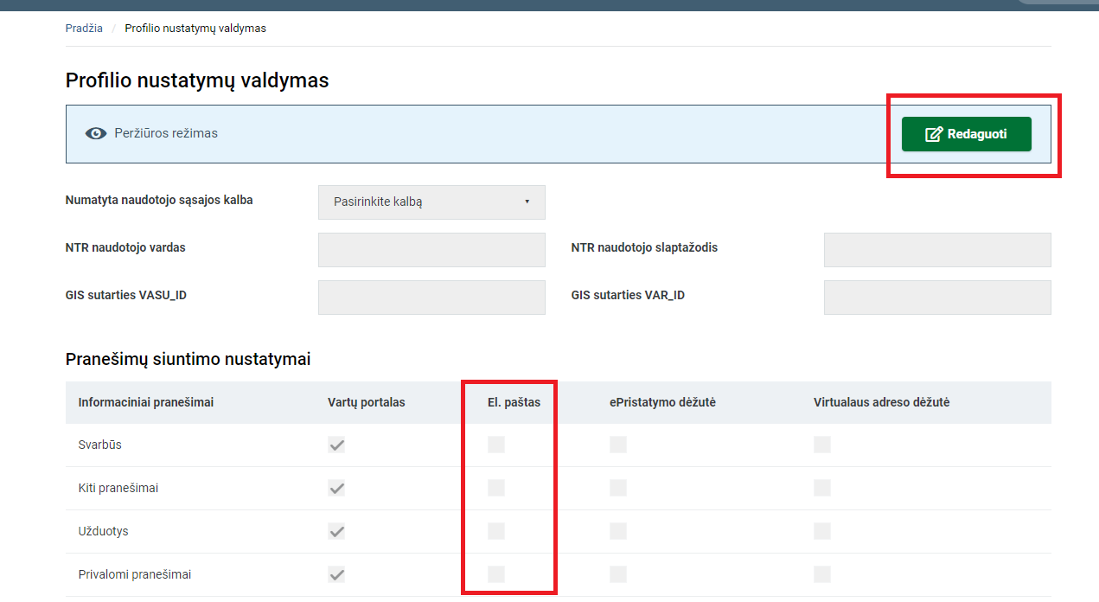
Kaip nustatyti sistemoje, kad į elektroninį paštą ateitų pranešimai apie pateiktus dokumentus?

Slide 5
Kai kurių atstovaujančių asmenų pareigos keitėsi, ar dėl to sistemoje jie galės vykdyti priskirtas funkcijas?
Jeigu pasikeitimai buvo iki 2024-06-18, tai visi profilių pakeitimai migravo iš seno TPDRIS į TPS VARTUS (atitinkamai matomi modernizuotame TPDRIS)
Jeigu pareigos keitėsi naudotojams, kurie prie sistemos jungėsi tarnautojo pažymėjimo priemonėmis po 2024-06-18, tai TPS Vartai automatiškai iš VATAR gauna pakeitimus ir tokiu atveju naudotojai gali nebeturėti anksčiau turėtų prieigos teisių (pasikeitus pareigom, paprastai VATAR keičiama paskirta pozicija, kas į TPS Vartus ateina kaip naujas profilis – atitinkamai senas profilis deaktyvuojamas ir sukuriamas naujas profilis, kuris neturi ankstesnio profilio prieigos teisių).

Slide 6
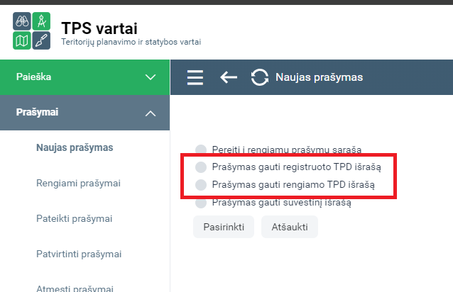
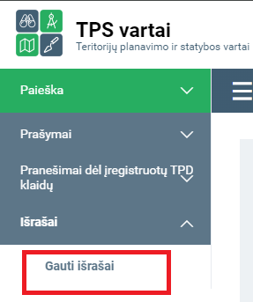
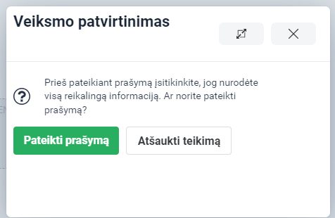
Prašytume pademonstruoti išrašų išdavimo procedūrą, gavus tokį pranešimą. Tarp gautų prašymų TPDR-e tokia info nerodoma
TPDR bet kuris prisijungęs naudotojas gali suformuoti prašymą išrašui
Pateiktas prašymas vykdomas automatiniu būdu
TPDR suformuoja užsakytą išrašą ir pasirašo el. spaudu.

Slide 7
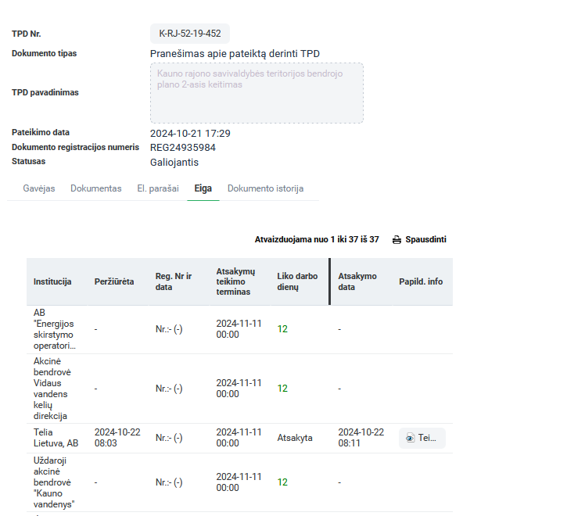
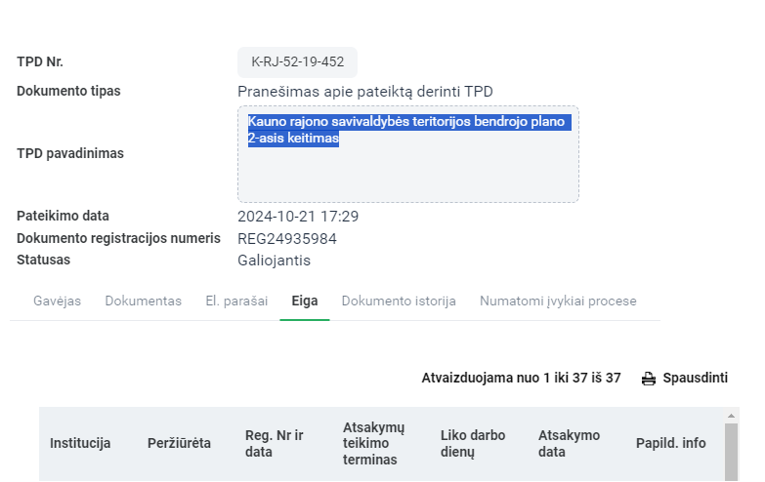
Ar galima būtų padaryti, kad atsidarius Pranešimą apie pateiktą derinti dokumentą, būtų galima kopijuoti dokumento pavadinimą ir nereikėtų toliau landžioti po procesą? Dabar TPD pavadinimo langas neaktyvus.
Laukas rodomas tik peržiūros režimu
Toks laukas gali būti pažymimas pelės pagalba ir kopijuojamas

Slide 8
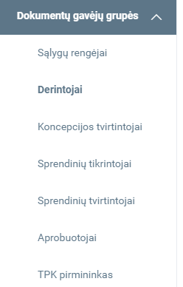
Kai pakartotinai teikiamas prašymas suderinti TPD koregavimo pagal TPĮ 28 straipsnio 9 dalį sprendinius, būtų gerai, jei generuojant pranešiną apie pateiktą derinti TPD, būtų pateikiamas sąrašas derinančių institucijų, kurioms buvo nukreiptas pirminis prašymas.
Naudotojas gali susiformuoti savo organizacijos dokumentų gavėjų paruoštukus (šiuo konkrečiu atveju – derintojų sąrašą)

Slide 9
Kodėl kaskart prisijungus prie tpdris ir įsijungus skiltį "mano planuojamos teritorijos", paslaugos nėra surūšiuotos automatiškai pagal paskutinių pakeitimų datą?
Toks darbinių sąrašų rikiavimas buvo suformuotas dėl TPDRIS modernizavimo specifikacijoje pateiktų reikalavimų (seniausi įrašai turi būti rodomi sąrašo pradžioje).

Slide 10
Kaip panaikinti nereikalingą profilį? Turime vieną asmeninį ir 3 vienodus įmonės, iš kurių tik vienam būna priskiriami procesai. Kiti du yra tušti.
Pertekliniai profiliai gali būti naikinami tik NAM priemonėmis (reikia kreiptis į NAM administratorius)
Tik reikia žinoti, jog, jeigu profilis turėjo kokių nors prašymų, užsakymų ar kitų susietų dokumentų – panaikinus profilį, šie duomenys naudotojui nebebus pasiekiami

Slide 11
Ar jau veikia TPDRIS įrankis, susietas su Registrų centru, automatiškai informuojantis planuojamos teritorijos ir gretimų sklypų valdytojus ir naudotojus? Užklausus Registrų centro, jie apie tokią paslaugą nieko nežino
Įrankis įdiegtas, bet naudotojams nėra aktyvuota prieiga.
Vyksta RC organizuojami paskutiniai patikrinimai, po kurių TPDRIS bus aktyvuota prieiga

Slide 12
Pildant duomenimis senus TPD, sistema pripažįsta duomenis tik iš adoc konteinerio, dokumentų pasirinkimo iš adoc rodinyje rodoma visokia techninė informacija. Ar taip turi būti?
TPDR renkantis duomenis iš ADOC – leidžiama pasirinkti bet kurį ADOC‘e esantį elementą (ADOC‘e gali būti daugiau nei vienas pagrindinis dokumentas).

Slide 13
Pildant trūkstamais erdviniais duomenimis TPDR, erdvinių duomenų tvarkymo rodinyje yra kažkas negerai su versijavimu. Kol keliami duomenys, tol rodo kad versija negalioja (raudonai). Jei paspaudžiama ant versijų sąrašo, bakstelima į galiojančią (žalią) versiją, tai išnyksta viskas kas buvo įkelta ir įjungti kuriamos (raudonos) versijos neleidžia
Kol kuriamas prašymas, kurio sprendiniai tvarkomi, tol šis prašymas yra tik prašymas, tai yra, jo sprendiniai nėra patvirtinti TPDR registro tvarkytojo. Atitinkamai tokie sprendiniai žemėlapio naršyklėje atvaizduojami kaip negaliojantys (šiuo atveju dar negaliojantys).
Žemėlapio naršyklėje vykdant sprendinių tvarkymą, galima pasirinkti galiojančią sprendinių versiją – tokiu atveju naudotojui perjungiama žemėlapio naršyklė į peržiūros režimą (galiojantys sprendiniai tik peržiūrimi).

Slide 14
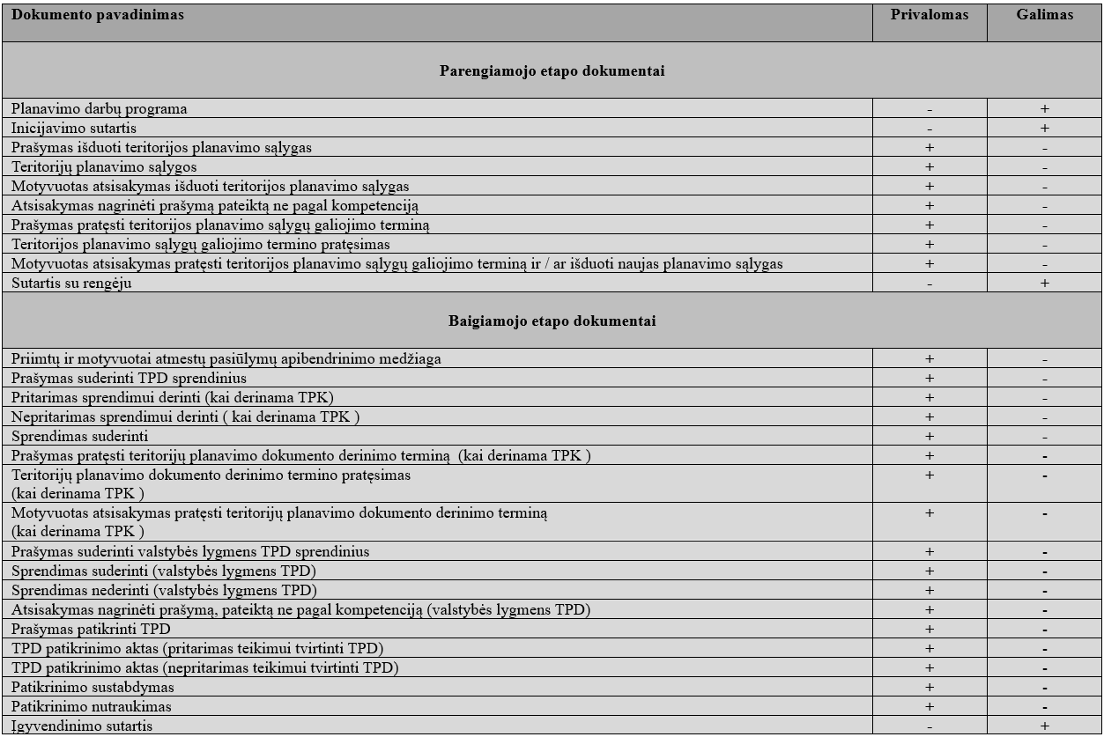
TPDRIS GENERUOJAMŲ DOKUMENTŲ SĄRAŠAS

Slide 15
Dėl TPD korektūrų pagal TPĮ 28 str. 9 dalį
Pasiūlymas: „Keliant į TPDRIS informacinį pranešimą apie TPD koregavimą TPĮ 28 straipsnio 9 dalyje numatytais atvejais, būtų tikslinga sukurti galimybę rinktis TPD tipą, kuriame atsispindėtų, kad tai TPD koregavimas supaprastinta viešinimo tvarka“.
Atsakymas: Įvertinsime pateiktą pasiūlymą.
Klausimas: „Kodėl detaliojo plano koregavimui supaprastinta tvarka (pagal TPĮ 28 str. 9 d.) paslauga sukuriama įkeliant informacinį pranešimą apie parengtus sprendinius (pagal Visuomenės informavimo nuostatus, rengiant projektus supaprastinta tvarka, informacija apie projekto rengimo pradžią nėra skelbiama)? Ar prieš įkeliant skelbimą neturėtų būti pirma sukeliami parengti sprendiniai? Skelbime be viešinimo datų (kurias sunku susidėlioti, nes neaišku, kada organizatorius sukurs paslaugą) dar reikia nurodyti ir paslaugus numerį, kurio dar nėra. Sukėlus sprendinius, vėl keliame tą patį informacinį pranešimą (!), kartais jau su pakoreguotomis viešinimo datomis, o senasis skelbimas lieka galioti - tai klaidinanti informacija. Ar neturėtų paslaugos kūrimas prasidėti nuo kokio nors kito dokumento įkėlimo?”
Atsakymas: Įvertinsime pateiktą pasiūlymą.

Slide 16
Dėl TPD korektūrų pagal TPĮ 28 str. 9 dalį
Klausimas: „Dar dėl DP koregavimo supaprastinta tvarka – kodėl praėjus viešinimui nėra galimybės įkelti visuomenės dalyvavimo ataskaitos ir kitų, su viešinimu susijusių duomenų – skelbimų internete, informacinio stendo fotofiksacijos ir kt.? Kol kas informaciją įkeliame koreguodami informacinį pranešimą“.
Atsakymas: Informacija susijusi su atliktomis viešinimo procedūromis TPDRIS skelbiama dokumente „Su koreguojamo TPD sprendiniais susiję dokumentai“.

Slide 17
Dėl TPDRIS skelbiamų dokumentų atvaizdavimo teritorijų planavimo procese
Klausimas: „DP rengimo arba baigiamajame etape užsakius trūkstamas sąlygas, projektas nusikelia į parengiamąjį etapą ir sistema nebeleidžia įkelti jokių dokumentų. Dėl kokių priežasčių atsirado toks apribojimas?“.
Atsakymas: TPDRIS teritorijų planavimo sąlygos yra parengiamojo etapo dokumentas, todėl, pateikus prašymą išduoti teritorijos planavimo sąlygas, sistemoje atvaizduojamas parengiamasis etapas. Pateikus prašymą išduoti planavimo sąlygas, neleidžiama teikti kitų dokumentų, nes nėra žinomas teritorijos planavimo sąlygas išduodančios institucijos sprendimas (pvz.: gali būti paskelbtas sprendimas „Motyvuotas atsisakymas išduoti teritorijos planavimo sąlygas“, o tai reikštų, kad pagal Teritorijos planavimo sąlygų išdavimo tvarkos aprašo 9 punktą negalima vykdyti proceso toliau).

Slide 18
Dėl „senų“ TPD registravimo ir duomenų papildymo TPDR
Klausimas: „Kai reikia papildyti senus TPD, kurie buvo registruoti sena tvarka, be brėžinių, erdvinių duomenų, aiškinamųjų raštų ir pan., dabartinis TPDR meta klaidą, kai į TPDR sukeliami nuskenuoti iš popierinių bylų dokumentai pdf, tif formatais. TPDR priima tokius dokumentus tik tada, kai sukuriama pasirašyta adoc byla su visa seno TPD dokumentacija. Įkėlus tokią bylą prie pasirašytų dokumentų, iš jos sukelti aiškinamieji raštai, tvirtinimo dokumentai, brėžiniai, sistemai tinka. Taip neturėtų būti, sistema turėtų priimti skenuotus dokumentus pdf, tif formatais be adoc kūrimo, nes normaliai adoc tvirtinimo dokumentai dabartiniu metu kuriami dokumentų valdymo sistemose, o TPD sprendinių adoc kuria ir pasirašo projektų vadovai“.
Atsakymas: Norint TPDR įregistruoti „seną“ ar papildyti TPDR įregistruotą TPD trūkstamais duomenimis, teikiamas prašymas įregistruoti arba koreguoti TPD. Sistema priima tiek skanuotus, tiek adoc formato bylas su galiojančiais parašais. Pažymėtina, kad privalomai pasirašomas prašymas su jame pateikta informacija.

Slide 19
Dėl „senų“ TPD registravimo ir duomenų papildymo TPDR
Klausimas: „Yra tokių senų TPD, kurie buvo tvirtinti dar rajono valdybos. TPDR leidžia tvirtintoją pasirinkti tik iš meniu – taryba arba administracijos direktorius. Ką daryti kai TPD buvo patvirtintas rajono valdybos? “.
Atsakymas: Informuojame, kad TPDR galima pasirinkti savivaldybių valdybas.
Klausimas: „Pildant trūkstamais duomenimis TPDR, sistema neleisdavo pateikti prašymo DP papildymui be minimalių erdvinių duomenų – galiojimo ribos dp_riba.shp ir dp_reglam_z.shp bei bent vieno brėžinio (pagrindinio). Dabar sistemai užtenka ir sukelto adoc ir iš jo išimtų trijų dokumentų: tvirtinimo dokumento, aiškinamojo rašto, pagrindinio brėžinio ir dėl erdvinių nebuvimo ji klaidos nefiksuoja. Ar čia buvo kas nors sistemoje pakeista?“.
Atsakymas: jei TPDR įregistruotas TPD, kurio planavimo pradžia nurodoma iki 2014-01-01, papildomas informacija, sistema turi reikalauti TPD galiojimo ribos. Jei, jos nereikalauja, prašome informuoti el. paštu vartai@vtpsi.lt .

Slide 20
Dėl „senų“ TPD registravimo ir duomenų papildymo TPDR
Klausimas: „Pildant trūkstamais erdviniais duomenimis TPDR, detaliųjų planų atveju sistemai būtinai reikėjo dp_riba.shp ir dp_reglam_z.shp. Tai reiškė, kad registro tvarkytojo darbuotojas turėjo vektorizuoti rastrinius brėžinius ir braižyti dp_reglam_z.shp, o tai yra visiškai nelogiška, nes registro tvarkytojas nėra rengėjas ir neturėtų to iš viso daryti, taip pat daugelių senų DP negalima net pritempti prie dabar galiojančios erdvinių duomenų specifikacijos. 2024-10-14 atliekant seno DP papildymą erdviniais duomenimis jau užtekto tik dp_riba.shp, ar tai reiškia, kad sistema daugiau nereiklaus iš tokių senų DP dar ir dp_reglam_z.shp sluoksnio? “.
Atsakymas: Informuojame, kad jei TPD planavimo pradžios data iki 2014-01-01, privaloma sukelti galiojimo ribą, rastrinį brėžinį, aiškinamąjį raštą ir sprendimą dėl TPD patvirtinimo.

Slide 21
Ačiū už dėmesį!

